Slide 1
CHINESE TRADITIONS
儿科推拿中医
常见手法及讲解
将军路卫生院 中医康复科 周静主治医师

Slide 2
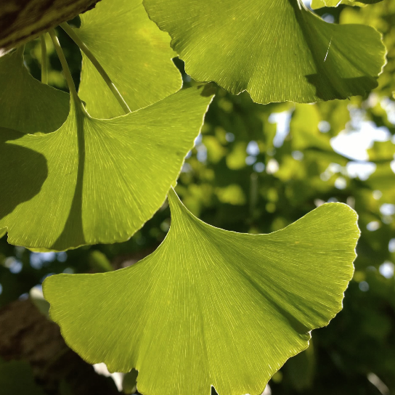
小儿推拿古法相传
Insert your title
明代医家龚云林在《小儿推拿方脉活婴秘旨全书》序言提到：养育小儿，难事也。盖因体骨未全，血气未定，脏腑薄弱，汤药难施，一有吐泄惊风，痰喘咳嗽诸症，误投药饵，为害不浅。唯推拿一法，一有疾病，即可医治，手到病除，效验立见，洵保赤之良法也。

Slide 3
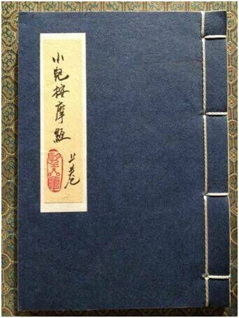
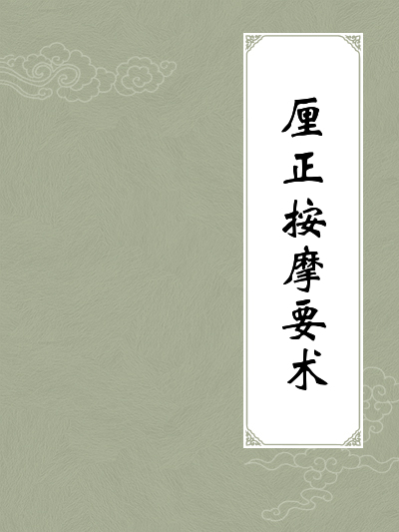
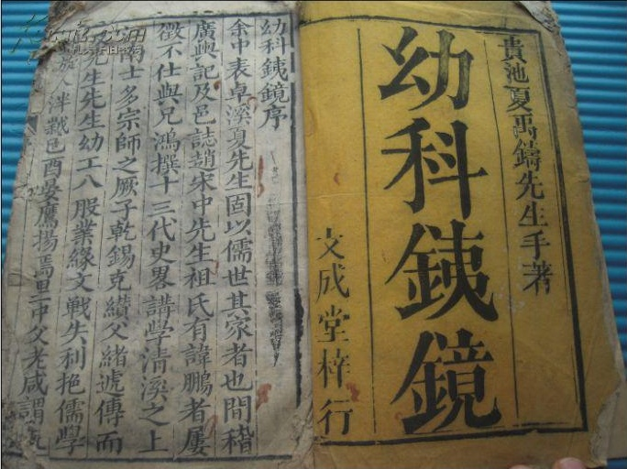
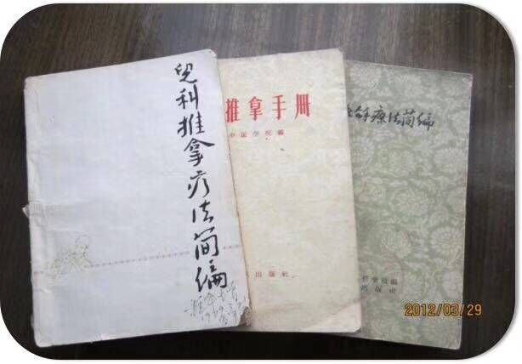
小儿推拿古称小儿按摩，是以中医理论为指导，应用各种手法作用于机体或特定穴位，以达到扶正祛邪，调整脏腑功能，防病治病为目的的一门学科。
春秋战国时期最早有小儿推拿治病的记载，魏晋隋唐时期较为重视推拿疗法，明清时期小儿推拿发展达到鼎盛，推拿著作颇丰。
Insert your title

Slide 4
小儿推拿优势病种
Insert your title
呼吸系统：如小儿感冒、咳嗽、过敏性鼻炎、反复感冒；
消化系统：如婴幼儿腹泻、便秘、腹痛（肠系膜淋巴结炎）、厌食、积食；
其他系统：如肌性斜颈、小儿生长发育迟缓，假性近视等。

Slide 5
小儿推拿的特点
Insert your title
疗效确切、简单方便、无毒副作用；
病前预防，改善患儿体质，增强患儿抵抗力；
病程中参与，减少用药、缩短病程、利于疾病康复；
病后调护，患儿无痛苦、家长及孩子易于接受、防治再次生病。

Slide 6
影响小儿推拿疗效的因素
Insert your title
和蔼可亲
医患配合
中医功底
辩证准确
定位准确
取穴正确
手法规范
推拿手法

Slide 7
小儿推拿的准备工作
Insert your title
治疗室环境安静，光线充足，空气流通，温度适宜
操作者双手洁净、温暖、指甲修剪圆滑，以不触痛患儿皮肤为宜
推拿按摩时在手上或患部涂一点润滑的物质（橄榄油、滑石粉、按摩乳）以减少对皮肤的损伤

Slide 8
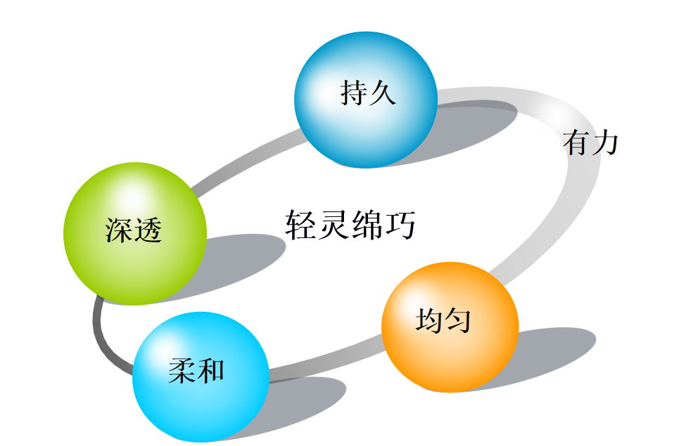
小儿推拿手法要求
Insert your title

Slide 9
手法刺激强度
Insert your title
手法刺激的强度应根据患儿年龄大小，体质强弱，病史长短，病势急缓而定
病轻患儿，操作时间宜短，用力宜轻，速度宜缓，一日或隔日一次
病重患儿，操作时间宜长，用力易重，速度宜快，每日推拿一至二次

Slide 10
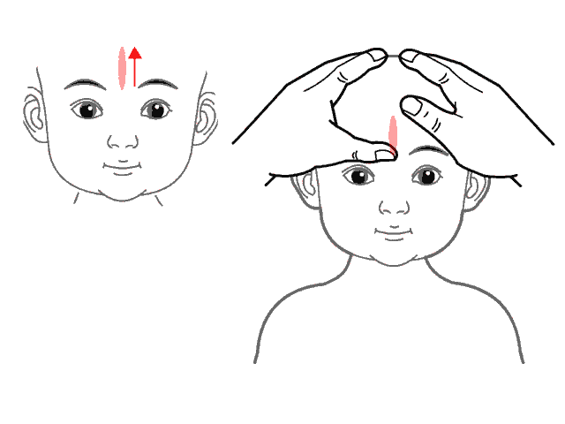
解表类穴位介绍
Insert your title
开天门
位置：两眉中至前发际成一直线。
操作：两手扶住其头部，用拇指自眉心起，轮回往上推至前发际称开天门。
功效：外感发热、头疼。
主治：孩子外感之证，包括感冒、发热、头痛、鼻塞等。

Slide 11
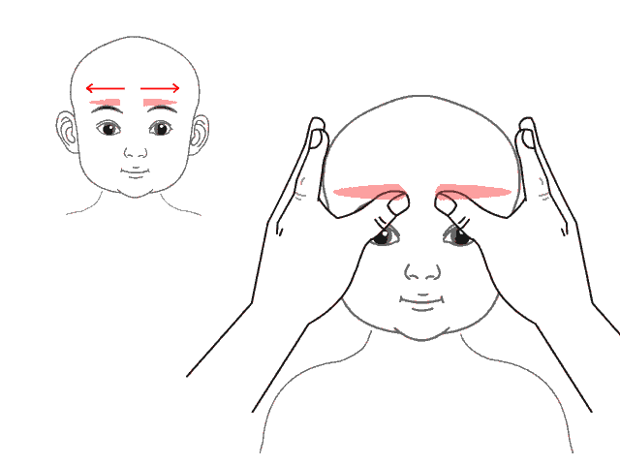
解表类穴位介绍
Insert your title
推坎宫
位置：自眉心起至眉梢成一横线。
操作：以两拇指侧面自眉心往外分推至眉梢。
功效：疏风解表，醒脑明目。
主治：孩子外感之证，包括感冒、发热、头痛等。

Slide 12
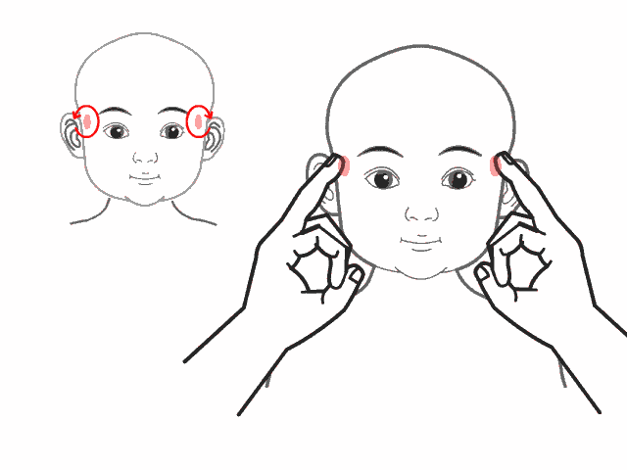
解表类穴位介绍
Insert your title
揉太阳
位置：眉梢与外眼角连线中点之后方凹陷中。
操作：以两手托患儿头部，再以两拇指或中指运之。
功效：外感发热、目痛，多与开天门、运太阳同用。
主治：孩子外感之证，包括感冒、发热、头痛、鼻塞等。

Slide 13
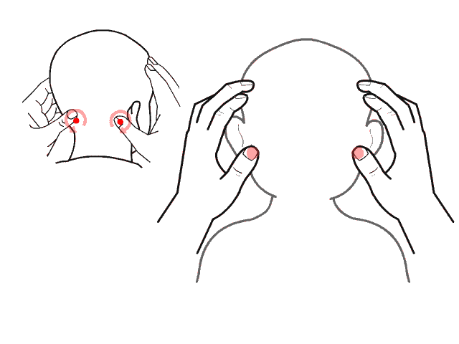
解表类穴位介绍
Insert your title
揉耳后高骨
位置：耳后乳突高骨下方1寸许的凹陷中。
操作：用两手中指勾揉之。
功效：若治疗感冒头疼，多与推攒竹、推坎宫、运太阳合用。
主治：孩子外感之证，包括感冒、发热、头痛等。

Slide 14
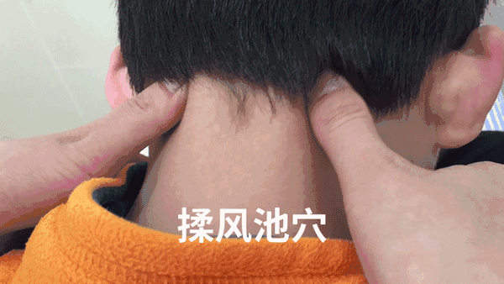
解表类穴位介绍
Insert your title
拿风池
位置：在后头骨之下，斜方肌与胸锁乳突肌之间的凹陷处
操作：用拇指食指拿揉此穴称为拿风池
功效：本穴发汗效果显著，亦可改善头面部血液循环。

Slide 15
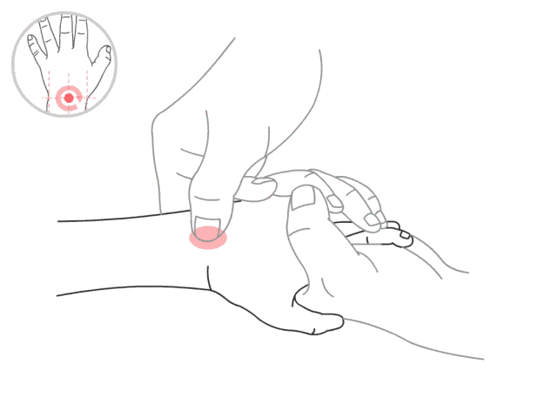
解表类穴位介绍
Insert your title
揉一窝风
位置：手背腕横纹正中凹陷处为一窝风，在该处按揉，称为“按揉一窝风”。
功效：揉一窝风能温经通络散寒，止腹痛。

Slide 16
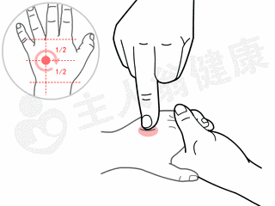
解表类穴位介绍
Insert your title
揉外劳宫
位置：在手背中央与内劳宫相对处,在手背3、4掌骨之间近中点凹陷处为外劳宫，用指端揉该处称“揉外劳宫”。
功效：揉外劳宫可以温阳散寒，发汗解表。

Slide 17
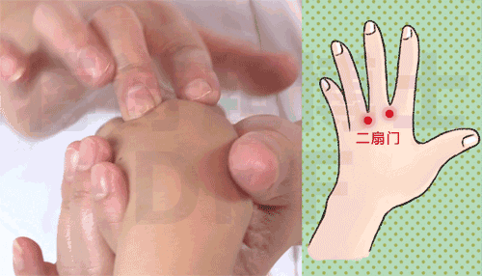
解表类穴位介绍
Insert your title
揉二扇门
位置：于手背第四掌骨小头与第五掌骨小头之间，无名指与小指指蹼缘稍后取穴。
功效：现代常用于治疗发烧，感冒，身热无汗等。

Slide 18
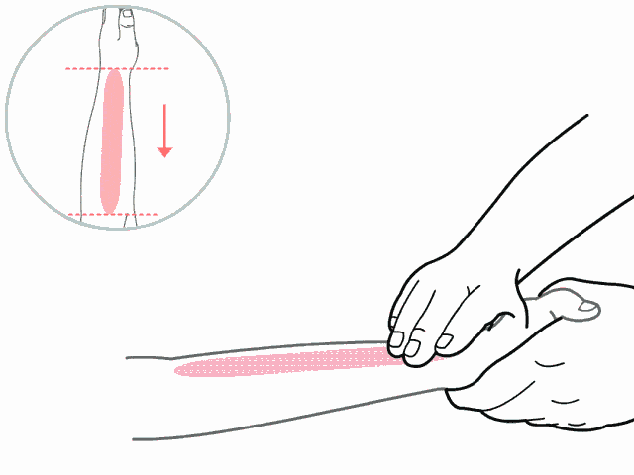
解表类穴位介绍
Insert your title
推三关
位置：前臂桡侧（外侧），腕横纹至肘横纹呈一直线为三关，从桡侧腕横纹起单向直推至肘横纹处，称为“推三关”。
功效：推三关有补气行气、温阳散寒、发汗解表的作用，主治一切虚寒病症。

Slide 19
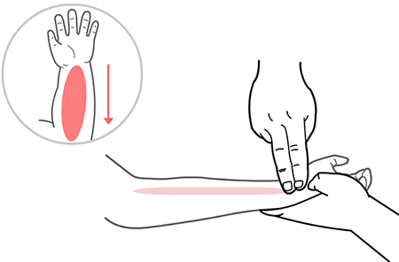
清热类穴位介绍
Insert your title
清天河水
位置：前臂内侧正中，自腕横纹至肘横纹成一直线为天河水。从腕横纹起直推至肘横纹，称“清天河水”。
功效：清天河水能清热解表、泻火除烦，清热而不伤阴。

Slide 20
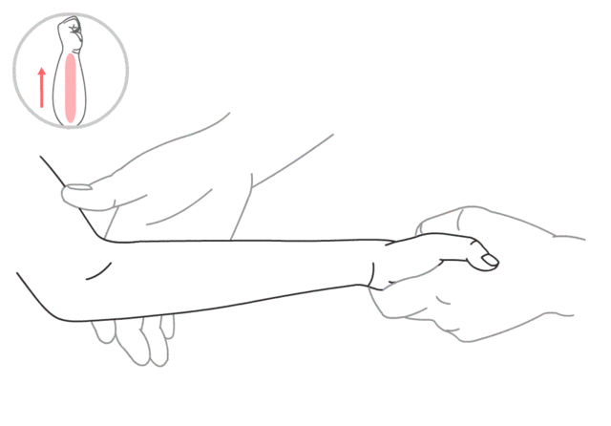
清热类穴位介绍
Insert your title
退六腑
位置：在前臂尺侧(小指侧)，自肘关节至腕横纹呈一条直线。以食、中指指腹，自肘直线推向腕，称“退六腑”。
功效：退六腑可清热、凉血、解毒。

Slide 21
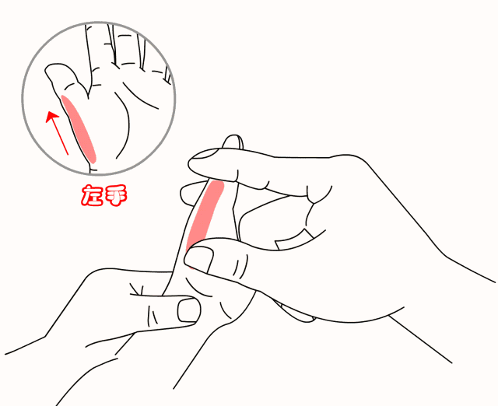
清热类穴位介绍
Insert your title
清胃经
位置：在拇指掌侧第一节，大鱼际桡侧赤白肉际处，从掌根至拇指部。 主要操作方法：用推法自拇指指纹推向指尖，称为清胃经。
功效：具有和胃降逆，清热泻火的作用。

Slide 22
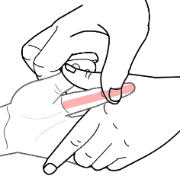
清热类穴位介绍
Insert your title
清大肠经
位置：在拇指掌侧第一节，大鱼际桡侧赤白肉际处，从掌根至拇指部。 主要操作方法：用推法自拇指指纹推向指尖，称为清胃经。
功效：具有和胃降逆，清热泻火的作用。

Slide 23
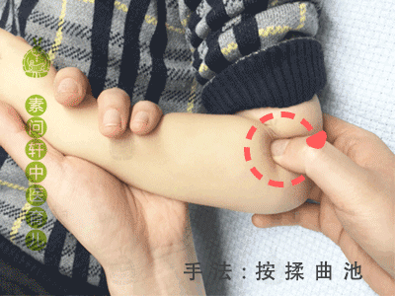
清热类穴位介绍
Insert your title
揉曲池
位置：肘横纹外侧端，屈肘，在手肘关节弯曲凹陷处。
操作：用拇指食指拿揉此穴称为揉曲池
功效：治疗外感发热，咳嗽，气喘，腹痛，吐泻，手臂肿痛，手阳明大肠经，经脉所过主治所及。

Slide 24
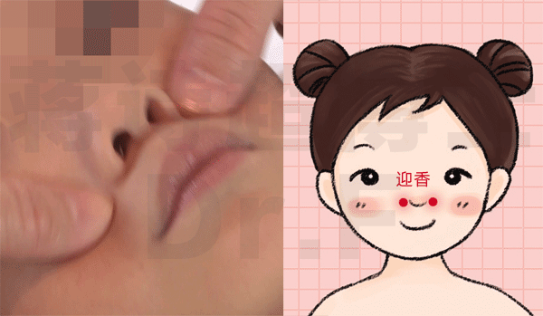
通鼻窍类穴位介绍
Insert your title
揉迎香穴
位置：鼻翼旁五分，鼻唇沟中。
操作：用食、中二指揉，称揉迎香。
功效：鼻塞不闻香臭时，按之可以通利鼻窍，使香臭得闻，所以命名为迎香。
主治：鼻塞流涕。

Slide 25
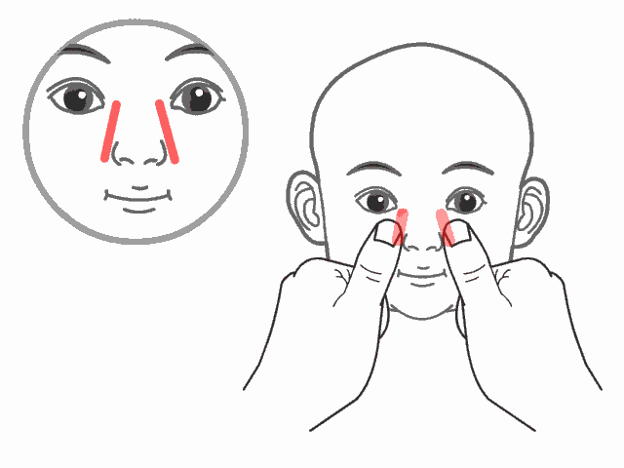
通鼻窍类穴位介绍
Insert your title
搓鼻根
位置：鼻根部至迎香穴附近
操作：用双手拇指至上而下推动。
功效：改善鼻部血液循环。
主治：鼻塞流涕，预防感冒。

Slide 26
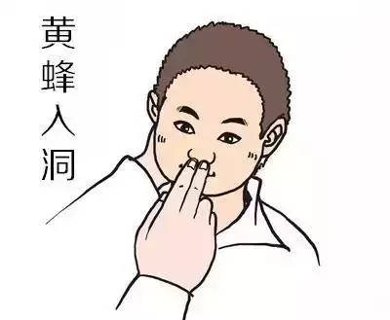
通鼻窍类穴位介绍
Insert your title
黄蜂入洞
部位：在两鼻孔（操作10-20次）
操作：医者以左手挟患儿之头部，右手食中指轻入患儿鼻孔揉之。
功效：发汗、通气、治疗感冒鼻塞流涕（无论风寒风热）。

Slide 27
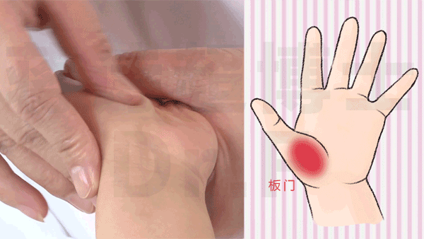
止咳化痰类穴位介绍
Insert your title
揉板门
位置：手掌面大鱼际平面中点。
操作：用拇指按揉板门称为揉板门。
功效：健脾和胃，消食导滞。治疗乳食停滞，食欲不振。
主治：食积、腹胀、食欲不振、呕吐等。

Slide 28
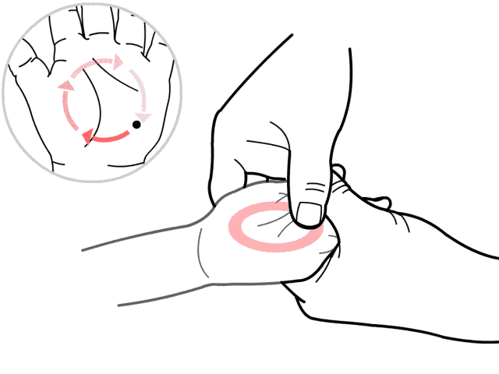
止咳化痰类穴位介绍
Insert your title
运内八卦
位置：以手掌心至中指指掌横纹为半径三分之二处画圆，分成八个点，分别为：乾、坎、艮、震、巽、离、坤、兑八宫。
操作：从乾开始经过坎、震、坤、入兑宫为顺运内八卦。
功效：顺运八卦可宽胸理气，消宿食，调和五脏。
主治：咳嗽痰喘，呕吐，食积，食欲不振等。

Slide 29
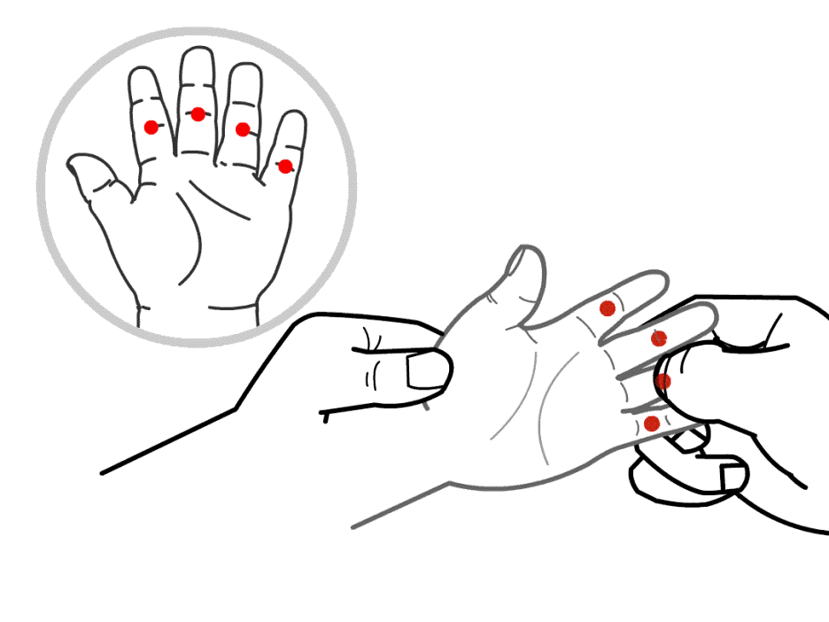
止咳化痰类穴位介绍
Insert your title
掐揉四横纹
位置：手掌面，食、中、无名、小指第一指间关节横纹处。
操作：小儿四指并拢。用拇指甲掐依次掐之揉之，为掐揉四横纹。
功效：退热除烦，散结行气，和气血。
主治：腹胀、疳积、消化不良等。

Slide 30
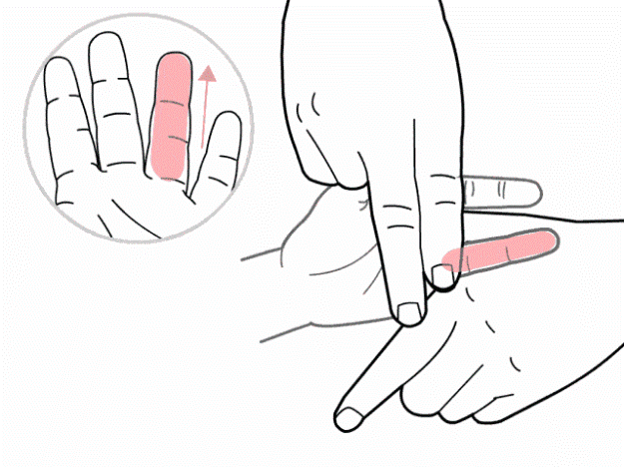
止咳化痰类穴位介绍
Insert your title
肺经
位置：无名指掌面，指尖至指根呈一直线为肺经。在该处从指根推向指尖，称为“清肺经”，从指尖推向指根，称为“补肺经”。功效：补肺经能补益肺气。用于治疗肺气虚损及咳嗽气喘、虚寒怕冷等肺经虚寒症。清肺经可宣肺清热、化痰止咳。

Slide 31
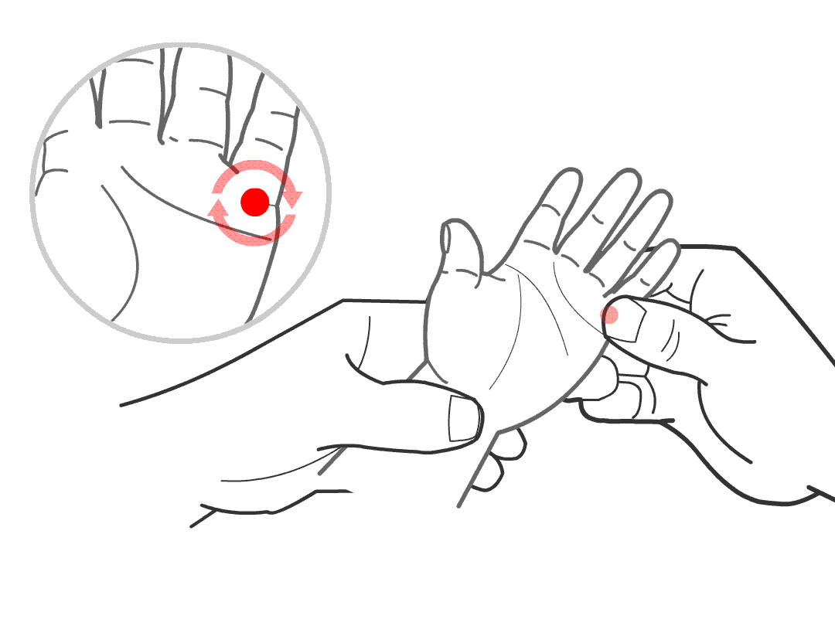
止咳化痰类穴位介绍
Insert your title
掌小横纹
位置：掌小横纹在小指指根下，掌面尺侧纹头。用拇指指端按揉该穴称为“揉掌小横纹”。
功效：揉掌小横纹可清热散结、宣肺化痰。

Slide 32
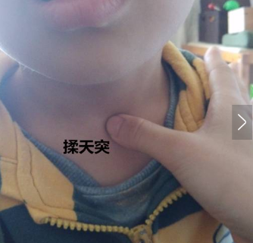
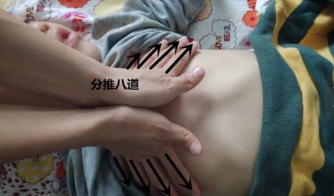
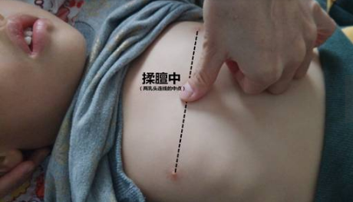
止咳化痰类穴位介绍
Insert your title
开璇玑
1.揉天突，顺时针；
2.分推胸八道，由中间向两侧推，手要贴，手法稳而不乱；
3.揉膻中，顺时针；

Slide 33
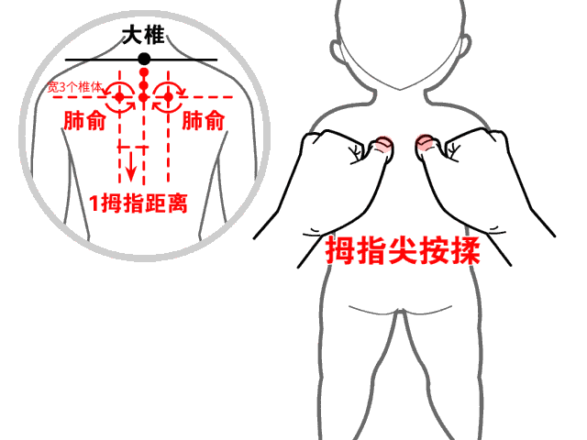
止咳化痰类穴位介绍
Insert your title
揉肺俞
位置：在第3胸椎棘突下缘旁开1.5寸
操作：用两拇指或用示、中二指揉两侧肺俞，称揉肺俞；
功效：益肺理气，止咳化痰。
主治：咳喘以及一切呼吸道疾患。

Slide 34
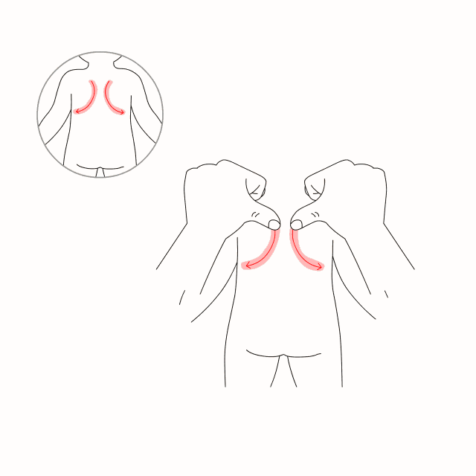
止咳化痰类穴位介绍
Insert your title
分推肩胛骨
位置：以双拇指分别从肩胛骨骨缝从上至下向两旁分推，叫做分推肩胛骨，刺激到的穴位有肩井穴、风门穴、肺俞穴等治疗咳嗽的大穴。
功效：分推肩胛骨具有宣肺，镇咳的作用。

Slide 35
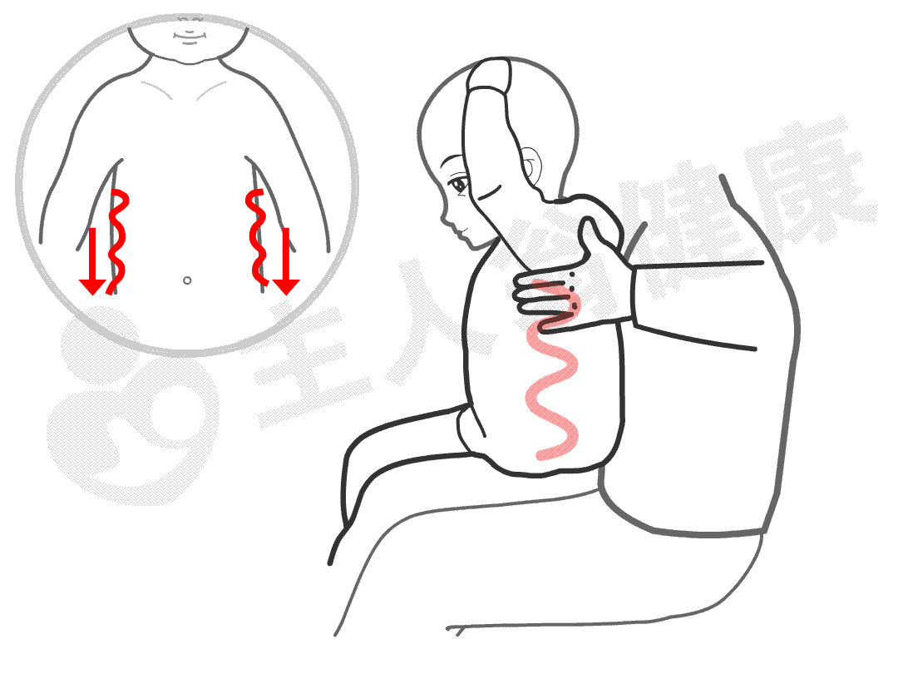
止咳化痰类穴位介绍
Insert your title
搓摩胁肋
位置：医生从小儿身后，用双手掌在小儿两腋下胁肋处自上而下搓摩，称按弦走搓摩。又称搓摩胁肋。次数：搓摩 50-100 次。
功效：理气化痰，健脾消食。

Slide 36
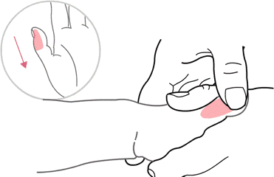
保健类穴位介绍
Insert your title
脾经
位置：拇指桡侧缘，指尖至指根呈一直线为脾经，在该处从指尖推向指根，称为“补脾经”；在该处来回推动，称为“清补脾经”。
功效：补脾经能健脾胃、补气血。清补脾经能清热化湿。

Slide 37
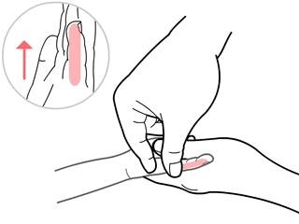
止咳化痰类穴位介绍
Insert your title
肾经
位置：小指掌面，由指尖至指根呈一直线为肾经。从指根直推向指尖，为“补肾经”。
功效：补肾经具有补肾益脑、温阳下元的作用。

Slide 38
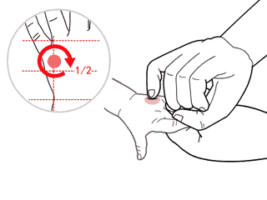
止咳化痰类穴位介绍
Insert your title
揉二马
位置：手背无名指和小指掌指关节后的凹陷中的穴位为二人上马，简称“二马”，用指端按揉该处称“按揉二马”。
功效：揉二马可以补肾滋阴，清心，利小便。

Slide 39
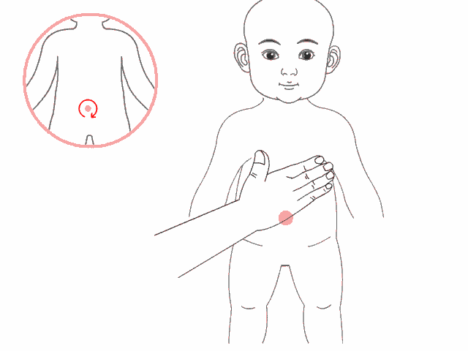
止咳化痰类穴位介绍
Insert your title
摩腹
位置：肚脐周围腹部。
操作：术者用掌或四肢摩腹部，称摩腹，摩300-500次。逆时针为补，顺时针为泻。
功效：健脾和胃。
主治：顺时针能消食导滞通便，逆时针可健脾止泻。

Slide 40
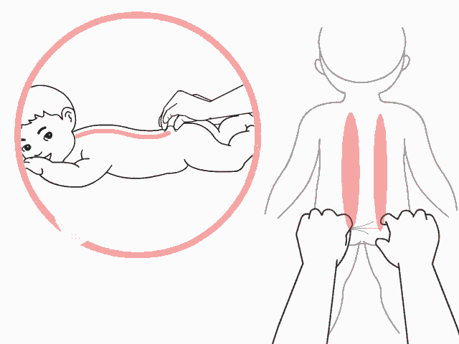
止咳化痰类穴位介绍
Insert your title
捏脊
操作：由龟尾穴开始，沿脊柱两侧将皮肤捏起，并轻轻挤压、捻动，双手交替，缓慢移动向前，止于大椎穴，一般连续操作5～6遍。
功效：调脾胃，增强体抗力。

Slide 41
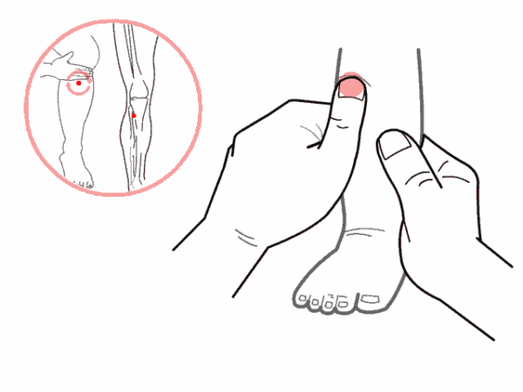
止咳化痰类穴位介绍
Insert your title
足三里
位置：外膝眼下3寸，胫骨前缘旁开1横指处。
操作：术者用拇指做揉法，称揉足三里。
功效：此穴为消化道疾病要穴。
主治：腹痛，腹胀，肚腹三里留
足三里揉一揉，吃饭问题不用愁。

Slide 42
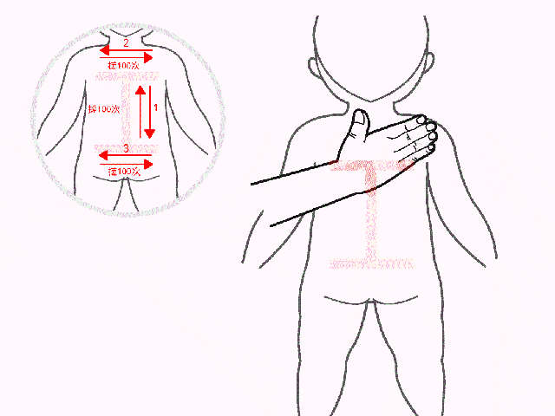
止咳化痰类穴位介绍
Insert your title
工字搓背
操作：擦法操作时，无论上下方向还是左右方向，都应直线往返，不可歪斜。着力部位要紧贴皮肤，但不要用硬力压，以免擦破皮肤。动作要均匀连续，呼吸自然，以透热为度。
治疗部位要暴露，涂抹润滑油，既可防止皮肤擦破，又可增强透热感，一般擦法治疗放在最后进行。

Slide 43
小总结
Insert your title
感冒时
咳嗽时
发烧时
开天门、推坎宫、运太阳、运耳后高骨、拿风池、揉二扇门、揉一窝风、揉外劳宫、推三关
揉板门、运内八卦、掐揉四横纹、分推肩胛骨、揉肺腧、清肺经、揉掌小横纹、搓摩胁肋
清天河水、退六腑、清胃经、清大肠、揉曲池
鼻炎
保健
揉迎香、搓鼻根、黄蜂入洞
补脾经、补肾经、揉二马、摩腹、揉足三里、捏脊、工字搓背

Slide 44
CHINESE TRADITIONS
感谢观看
将军路卫生院 中医康复科

